Slide 1
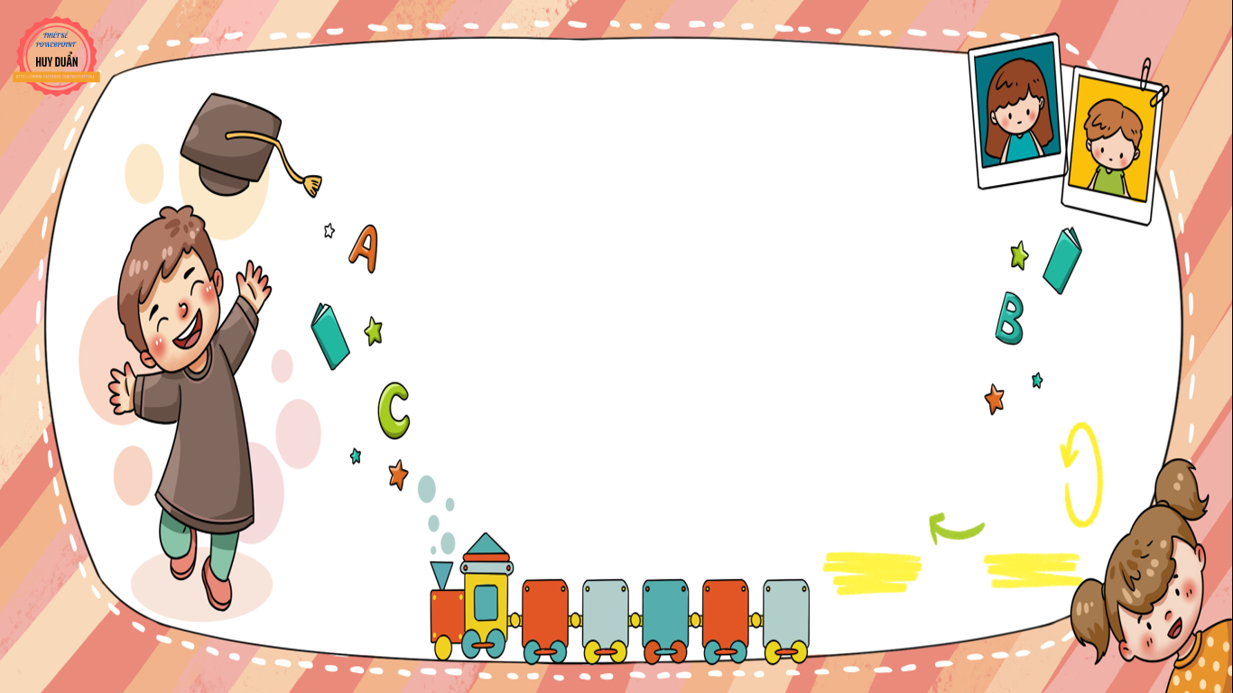
CHÀO MỪNG CÁC THẦY CÔ GIÁO
VỀ DỰ GIỜ, THĂM LỚP 2D

Slide 2

Khởi động

Slide 3


Slide 4
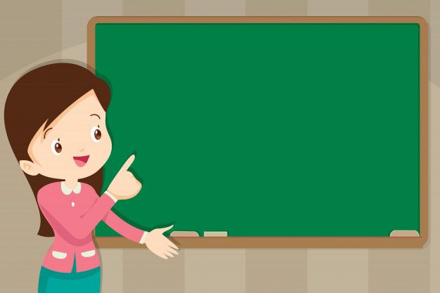
Toán
Em vui học toán

Slide 5



Slide 6
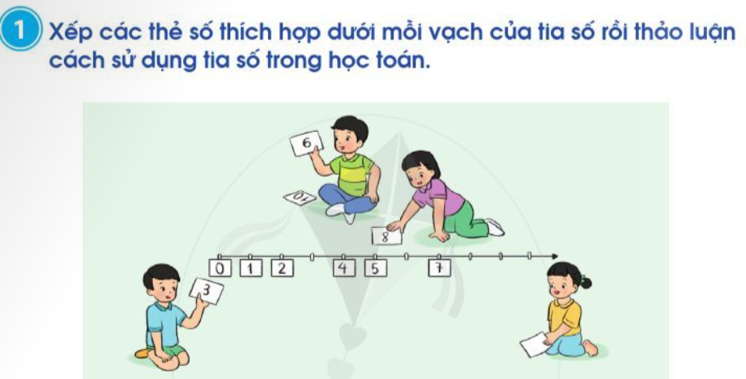

Slide 7
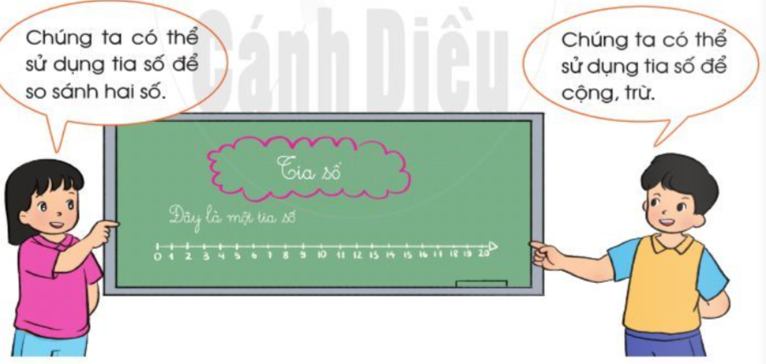

Slide 8



Slide 9


Slide 11
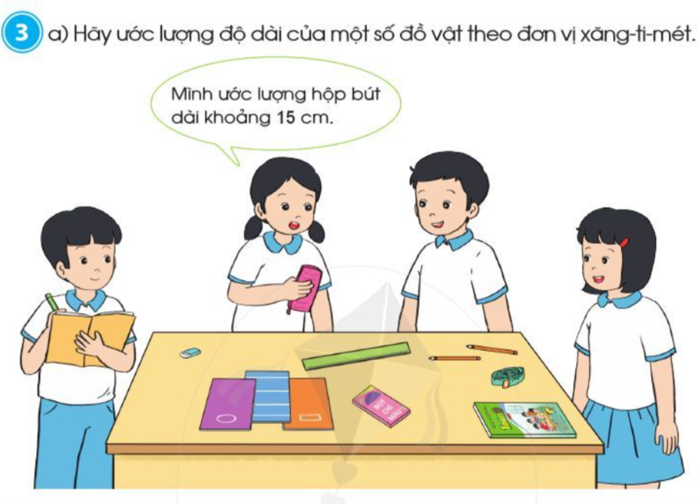
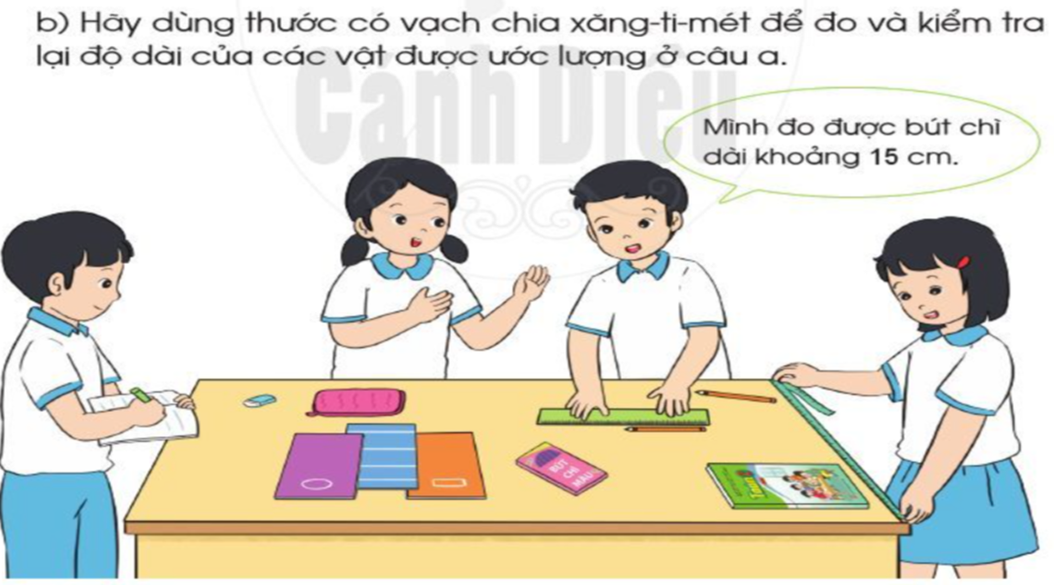

Slide 13
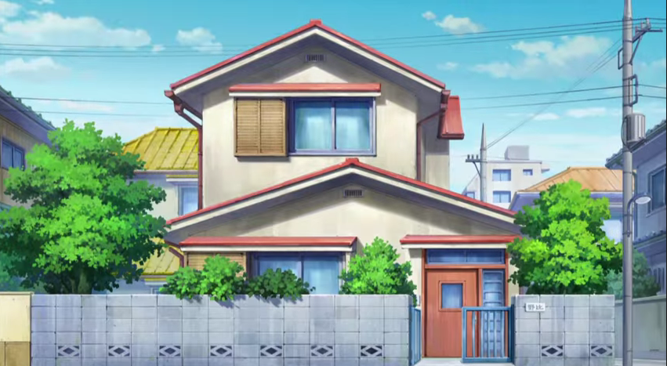


MỜI CÁC BẠN VÀO NHÀ MÌNH CHƠI NHÉ!

Slide 14


HẸN GẶP LẠI

